Slide 1
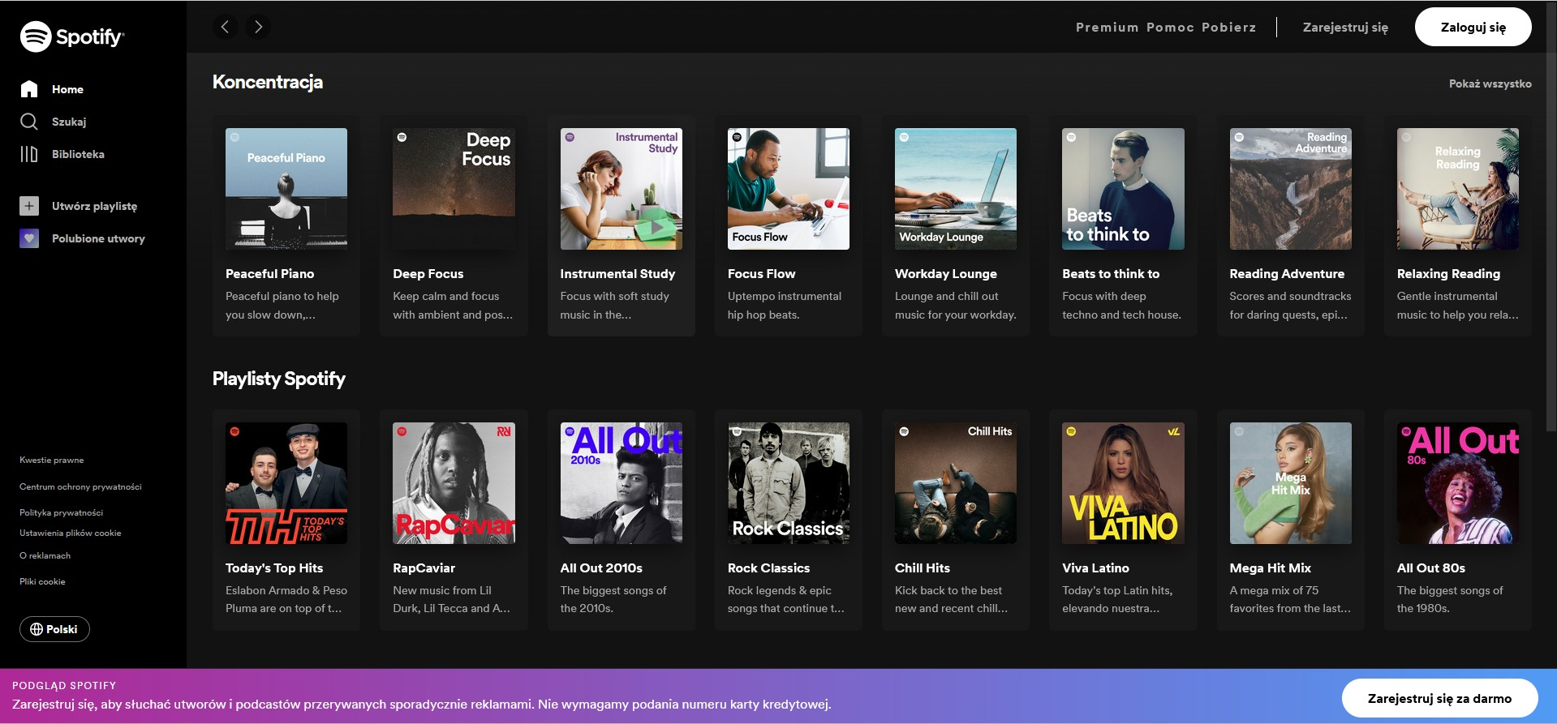

Slide 2
Analiza statystycznych danych pobranych ze Spotify pod kątem popularności wykonawców i utworów
# 4code
Marzena Dobosz
Michał Choiński
Jakub Sutowski
Zbigniew Wenz

Slide 3
Szwedzki serwis strumieniowy (17.04.2016 rok) oferujący cyfrowe nagrania muzyczne i podcasty objęte prawami autorskimi
Ponad 82 000 000 utworów pochodzących od wytwórni płytowych i firm medialnych
Spotify oferuje usługę freemium (“freemium” to połączenie aspektów modelu biznesowego “free” i “premium”). Podstawowa funkcja oferuje usługę bezpłatnie lecz połączoną z reklamami i ograniczonymi opcjami personalizacyjnymi. Funkcje płatne, to możliwość słuchania offline i słuchania bez reklam.
Użytkownik może wyszukiwać muzykę na podstawie wykonawcy, albumu, lub gatunku, a także tworzyć, edytować i udostępniać listy odtwarzania.
Spotify reprezentuje społecznościowe podejście do słuchania i odkrywania nowej muzyki (listy znajomych, rekomendacje itp.)

Slide 4

Zasięg słuchalności SPOTIFY

Slide 5
Dane za I kw. 2023 roku, podają łączną miesięczną liczbę aktywnych użytkowników 489 000 000. Klasy Premium na początku 2023 roku na poziomie globalnym wynosiła ponad 205 000 000.
3 kwietnia 2018 roku Spółka weszła na The New York Stock Exchange (NYSE)
Strategię wejścia na giełdę Spotify oparła na tzw. listingu bezpośrednim (istniejące akcje spółki są notowane na giełdzie, a dotychczasowi akcjonariusze mogą rozpocząć ich sprzedaż bezpośrednio na rynku zainteresowanym inwestorom)

Slide 6
W projekcie ze względu na charakter danych w dostępnym zbiorze skoncentrujemy się do Polski w okresie 2017 – 2020 rok, poszukując odpowiedzi:
Kierunek rozwoju rynku
- Czy posiadane dane pozwolą określić trend (+/-) popularności polskich artystów vs. zagraniczni artyści w posiadanym zestawieniu?
Sektor
- Poszukamy najpopularniejszy gatunek muzyczny w dostępnej bazie
Lider rynku
- Utwory artystów z Polski, którzy cieszyli się największą popularnością
Produkt
- Czy można znaleźć klucz, który pozwoli stworzyć najpopularniejszy utwór muzyczny na podstawie posiadanych cech?

Slide 7
Przygotowanie i analiza danych
W procesie analizy danych wykorzystaliśmy dwie bazy danych:
"Database to Calculate Popularity" zawierającej ponad 8 mln danych o utworach, znajdujących się w rankingu 200 najpopularniejszych piosenek
“Final Database” zawierającej 151 kategorii, do których zostały przypisane poszczególne utwory wraz z wykonawcami
Na podstawie powyższych baz danych i kategorii takich jak “Artist_followers”, “danceability”, “loudness”, czy też “Tempo” dokonano analizy danych, dotyczących popularnych utworów i wykonawców dla Polski w przedziale 2017-2020
W ramach czyszczenia danych:
usunięto tzw. wartości odstające (m.in. wykonawcę Eda Scheerana)
usunięto kolumny o wartościach 0 i 1

Slide 8
Najpopularniejsze utwory w latach 2017 - 2020
Tytuł | Artysta | Popularność | Followers | Gatunek
początek | Męskie Granie Orkiestra 2018 - Kortez - Podsiadło - Zalewski | 121230.95 | 124959 | indie
chłopaki nie płaczą | Bedoes - Kubi Producent - Taco Hemingway | 113605.20 | 874295 | rap
california | White 2115 | 112508.55 | 404971 | rap
bad guy | Billie Eilish | 109888.60 | 34697267 | pop
język ciała | Tymek - Big Scythe | 104350.35 | 552272 | rap
8 kobiet - remix | TACONAFIDE - Quebonafide - Taco Hemingway - Bedoes | 102377.90 | 593813 | rap
tamagotchi | TACONAFIDE - Quebonafide - Taco Hemingway | 100803.25 | 593813 | rap
feel it still | Portugal. The Man | 99976.35 | 1152895 | rock
bestia | Young Igi | 98100.60 | 430134 | rap
in my mind | Dynoro - Gigi D'Agostino | 96953.75 | 208733 | dance/electronic

Slide 9
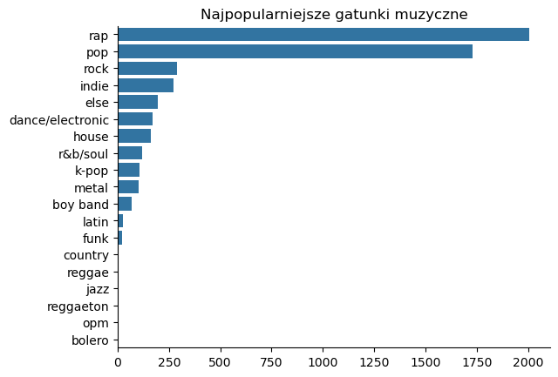

Slide 10
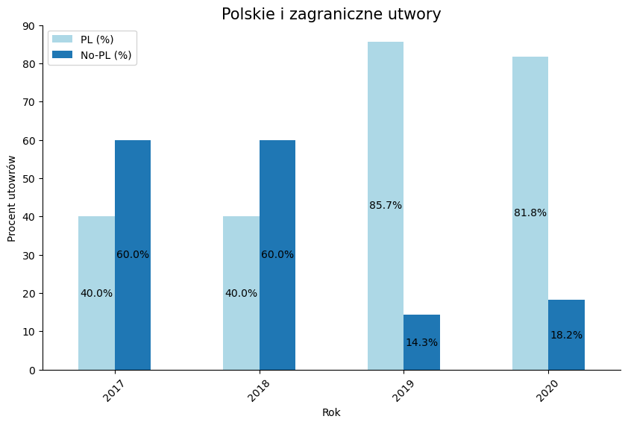

Slide 11
Popularity: Wynik popularności obliczany na podstawie liczby dni, w których utwór pozostawał w Top200 i pozycji, na której się znajdował każdego dnia
Danceability: Jak bardzo utwór nadaje się do tańca, bazując na kombinacji elementów muzycznych, takich jak tempo, stabilność rytmu, czy siła uderzenia. Wartość 0.0 oznacza najmniej taneczny, a 1.0 najbardziej taneczny
Energy: Jest to miara z zakresu od 0.0 do 1.0 i reprezentuje percepcyjną miarę intensywności i aktywności. Zazwyczaj utwory energetyczne są szybkie, głośne i hałaśliwe.
Loudness: Ogólna głośność utworu w decybelach (dB). Wartości głośności są uśredniane dla całej ścieżki
Valence: Miara od 0,0 do 1,0 opisująca muzyczną pozytywność przekazywaną przez utwór. Utwory z wysoką miarą brzmią bardziej pozytywnie (np. szczęśliwe, radosne, euforyczne), podczas gdy utwory z niską miarą brzmią bardziej negatywnie (np. smutne, przygnębione, złe)
Tempo: Ogólne szacunkowe tempo utworu w bitach na minutę (BPM). W terminologii muzycznej, tempo jest prędkością lub tempem danego utworu i wywodzi się bezpośrednio ze średniego czasu trwania beatu
Duration_ms: Czas trwania utworu w milisekundach

Slide 12
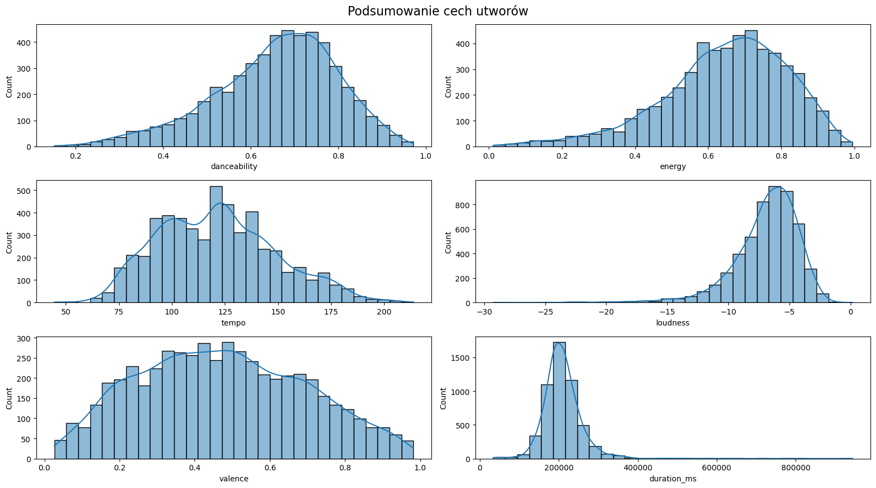

Slide 13
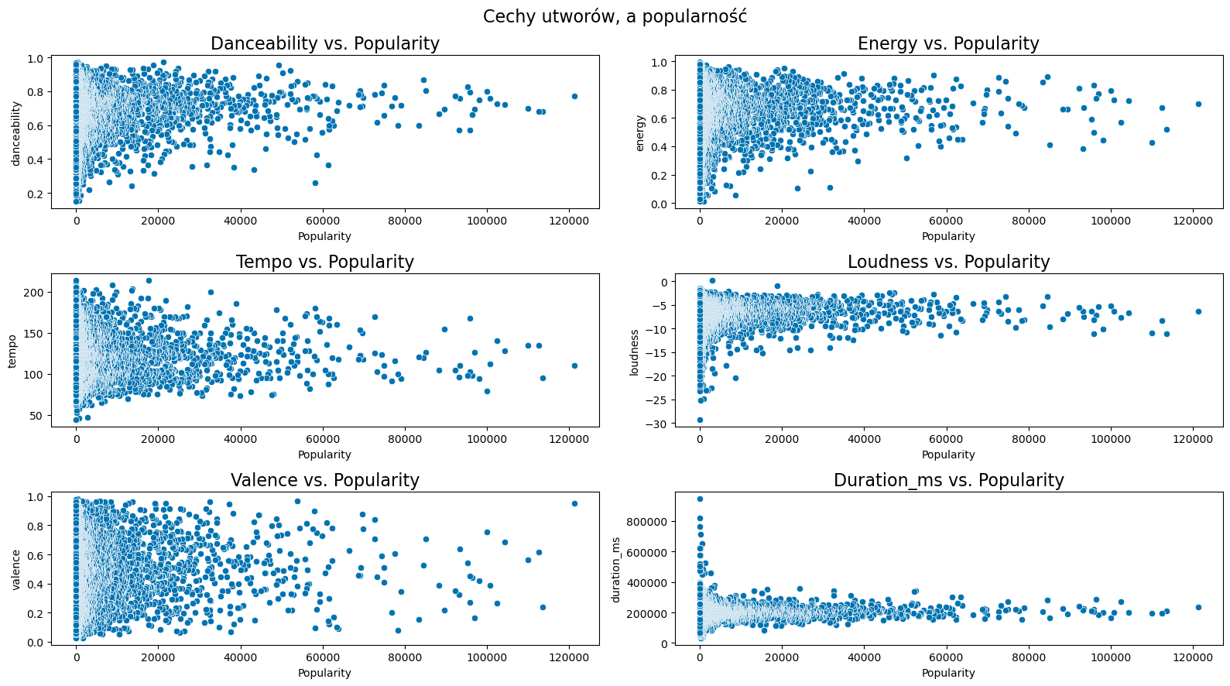

Slide 14
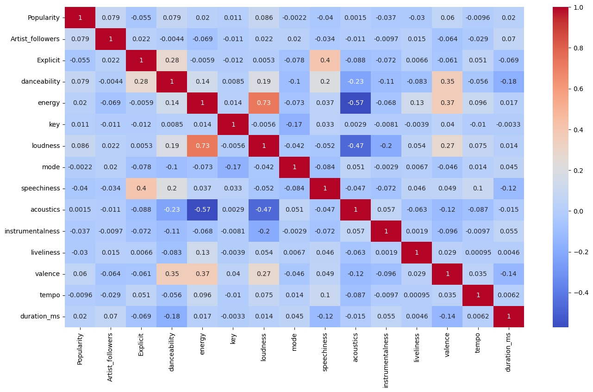

Slide 15
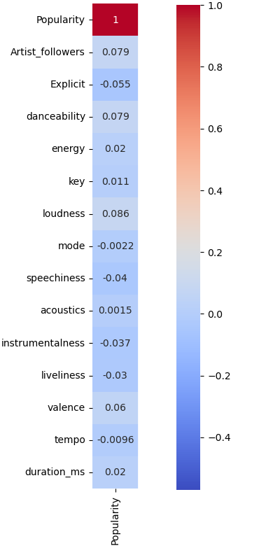
Brak powiązań poszczególnych cech utworów z popularnością

Slide 16
WNIOSKI
Zaobserwowano wyraźny trend wzrostowy udziału polskich artystów w zestawieniu najpopularniejszych utworów.
Najpopularniejszymi gatunkami muzycznymi w posiadanej bazie są:
RAP i POP
Te gatunki muzyczne wykonują najpopularniejsi artyści.
Jednym z kierunków na stworzenie popularnego utworu powinna być kwalifikacja utworu do jednego z tych dwóch gatunków muzycznych.
Analiza cech utworów w nawiązaniu do popularności nie wskazała bezpośredniego ich wpływu na popularność, więc znalezienie klucza do stworzenia utworu popularnego na podstawie posiadanych cech, okazało się niemożliwe. Potwierdza to wykres korelacji jak i inne wykresy zestawiające daną cechę do popularności.

Slide 17
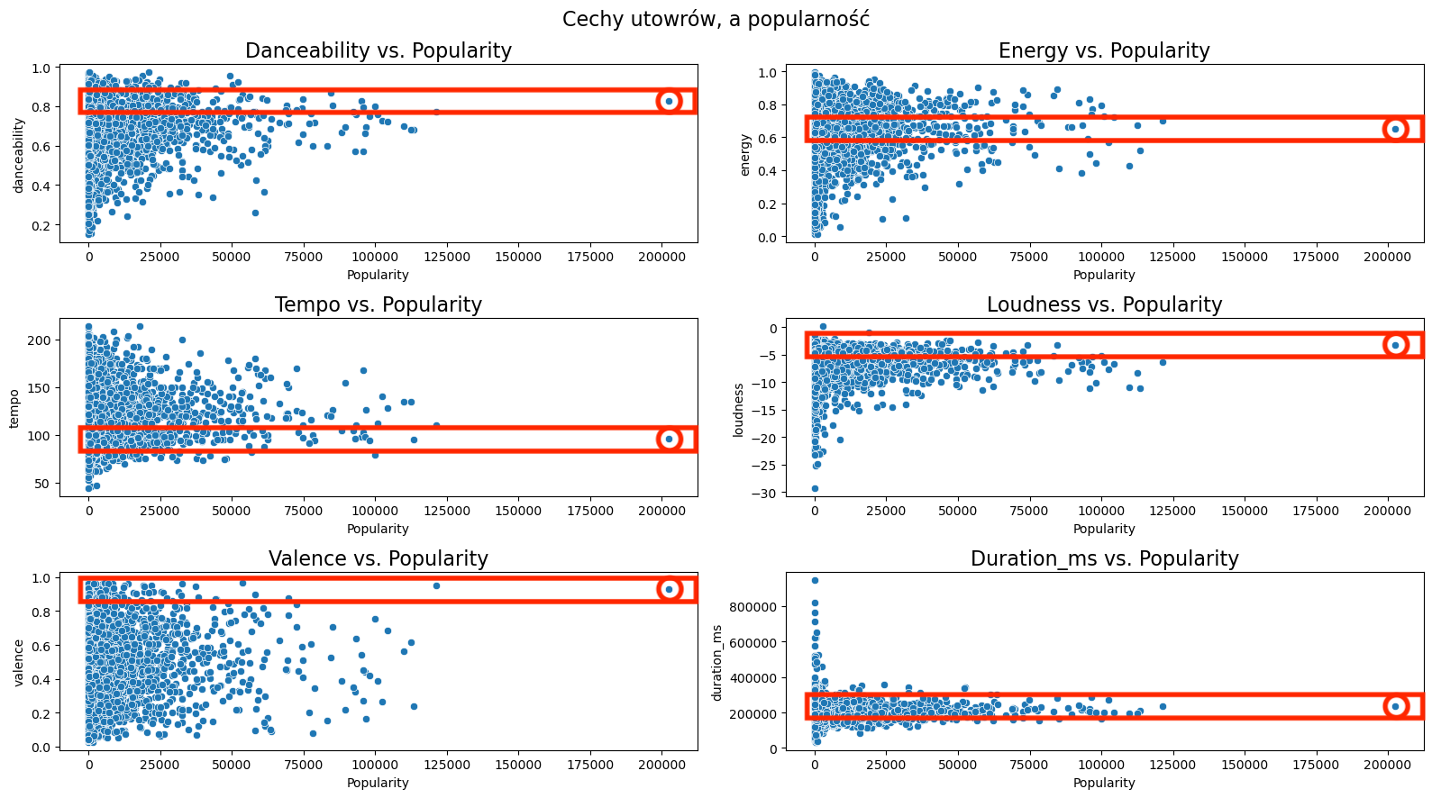
Dodatkowo na potwierdzenie wniosku, przedstawiamy wykresy popularności od badanej cechy z uwzględnieniem najpopularniejszego utworu : Shape of you - Ed Sheeran

Slide 18
Dodatkowe uwagi:
Na podstawie uzyskanych wyników możemy założyć, iż istnieją inne cechy utworów, które wpływają na jego popularność, nie ujęte w analizowanych danych. Mogą to być m.in. : charyzma wykonawcy, osobowość medialna lub choćby nieprzewidziane zdarzenia losowe.

